Slide 1



Variables de Control: El Interruptor (Switch)
Gestionando estados dinámicos y alternancia en los programas.
Objetivo Arquitectónico: Evolucionar del registro de eventos únicos (Banderas) a la implementación de Máquinas de Estado de dos fases (Interruptores) para construir lógica de conmutación (Toggle).

Slide 2



De Registrar Eventos a Gestionar Estados
El Límite de las Banderas (Flags)
El Desafío de la Alternancia
Las banderas son excelentes como "sensores de un solo uso". Se activan al detectar una anomalía o evento clave (ej. un error de validación o encontrar un dato).
En el software moderno, la mayoría de los componentes interactivos no son de un solo uso. Tienen estados cíclicos.
•
Un reproductor de música: Play ↔ Pausa
Comportamiento Monótono: Una vez que una bandera clásica cambia de Falso a Verdadero, su trabajo termina. No está diseñada para revertirse continuamente durante el ciclo principal.
•
Un menú en interfaz: Desplegado ↔ Colapsado
•
Un motor de juego: Encendido ↔ Apagado
Necesitamos una estructura lógica que permita conmutar infinitamente.

Slide 3



El Patrón de Diseño: Interruptor (Toggle)
Un interruptor (o switch) es una variable de control booleana implementada para gestionar un estado que fluctúa repetidamente entre dos valores antagónicos a lo largo de la ejecución del programa.
Fundamento Teórico: Máquina de Estados (FSM)
Analogía del Mundo Real
En la teoría computacional, un switch es la forma más básica de una Máquina de Estados Finitos. Representa un sistema que exactamente solo puede existir en uno de dos estados en un tiempo $t$.
Botón de Encendido Físico
Un botón de encendido no sabe si la máquina está prendida o apagada. Su única función algorítmica es ordenar al circuito: "Si tienes corriente, córtala. Si no tienes corriente, actívala".
La Operación "Toggle"
Conmutar o "Togglear" significa obligar al sistema a abandonar su estado actual para transicionar matemáticamente al estado opuesto, sea cual sea el estado original.

Slide 4

Análisis Comparativo: Bandera vs. Switch
Bandera (Flag) | Interruptor (Switch)
Naturaleza: Registra la ocurrencia histórica de un evento puntual. | Naturaleza: Gestiona el estado dinámico actual del sistema.
Direccionalidad: Generalmente unidireccional (Falso → Verdadero). | Direccionalidad: Bidireccional y cíclico (Falso ↔ Verdadero).
Lógica de Asignación: Idempotente. Si ocurre el error 5 veces, asignarle falla = verdadero múltiples veces no altera el resultado. | Lógica de Asignación: Conmutativa. Ejecutar la acción 2 veces seguidas anula el efecto, regresando al estado original.
Ejemplo Clásico: es_primo, se_encontro_dato, hay_error. | Ejemplo Clásico: motor_on, juego_pausado, turno_p1.

Slide 5

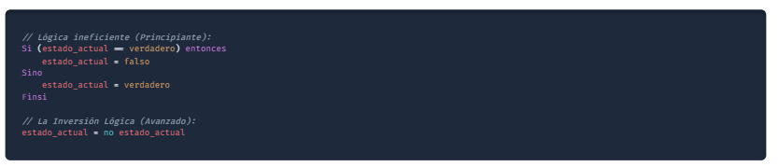

El Mecanismo Lógico de Conmutación
La elegancia matemática del switch reside en que no necesitamos usar condicionales Si-Sino para consultar en qué estado estamos y poder cambiarlo. Utilizamos el operador de negación lógica (NOT / !).
estado_actual
no
estado_actual
Resolución en Memoria
Al evaluar no estado_actual, la computadora lee el valor en memoria, lo invierte en la ALU (Unidad Aritmético Lógica) y sobrescribe la variable original con el nuevo valor. Es una operación $O(1)$ de altísima eficiencia.

Slide 6
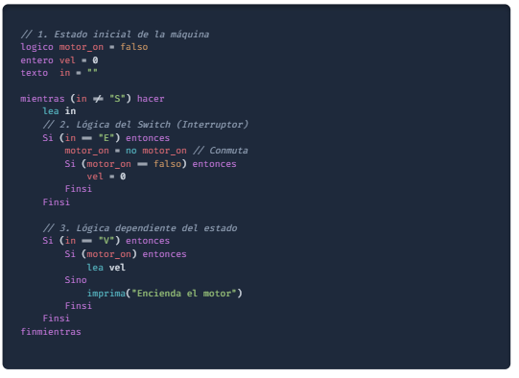
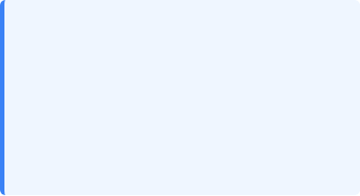
Caso de Estudio: Controlador (Pseudocódigo)
El Problema
Si
in
"E"
entonces
motor_on
no
motor_on
// Conmuta
Si
motor_on
falso
entonces
vel
Finsi
Finsi
// 3. Lógica dependiente del estado
Si
in
"V"
entonces
Si
motor_on
entonces
lea
Sino
imprima
"Encienda el motor"
Finsi
Finsi
finmientras
Controlar un motor mediante consola. La tecla 'E' alterna el encendido y el apagado. La tecla 'V' ajusta la velocidad (solo si está encendido).
Puntos Clave
•
Uso de no motor_on para conmutar.
•
Anidación de condicionales.
•
Regla de seguridad estricta: Al apagar, la velocidad vuelve a cero.

Slide 7
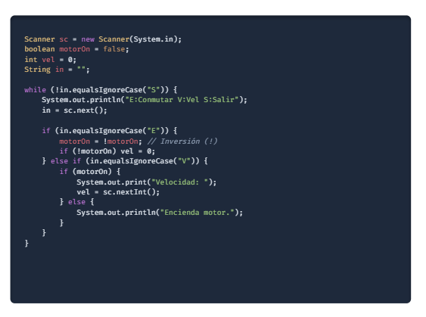

Implementación de la Lógica en Java
Sintaxis en Lenguaje Real
if
"E"
motorOn
motorOn
// Inversión (!)
if
else if
"V"
if
"Velocidad: "
else
"Encienda motor."
La lógica de conmutación se traduce de manera directa utilizando el operador lógico de negación !.
El Operador NOT (!)
La expresión var = !var es el estándar en la industria del desarrollo de software para realizar un toggle de una variable booleana, ahorrando líneas de código.

Slide 8

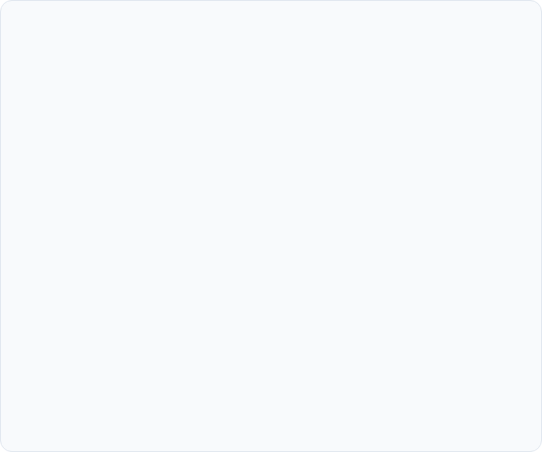

Reto Práctico: El Reproductor Multimedia
Ahora aplicarán el concepto de Máquina de Estados creando un sistema de control con dos interruptores independientes simultáneos.
Visualización de Estados
Requerimientos del Sistema
En cada ciclo, el programa debe limpiar pantalla o imprimir el estado general combinado. Ejemplo de salida esperada:
•
Crear un programa interactivo con un bucle infinito hasta que se ingrese 'Q' (Quit).
> [EN REPRODUCCIÓN] Vol: MUTEADO
Presione opción: P
> [EN PAUSA] Vol: MUTEADO
Presione opción: M
> [EN PAUSA] Vol: ACTIVO
•
Tendrá dos switches booleanos inicializados en falso: en_reproduccion y modo_mute.
•
Al ingresar 'P', la reproducción alterna (Play ↔ Pausa).
•
Al ingresar 'M', el sonido alterna (Mute ↔ Unmute).

Slide 9

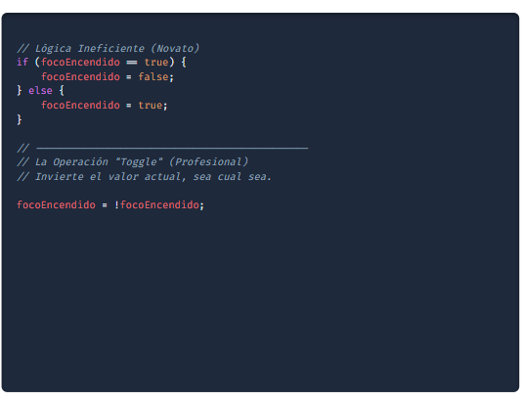

El Mecanismo "Toggle" (Conmutador)
La Inversión Booleana
Un interruptor (switch lógico) es una variable que fluctúa repetidamente entre dos valores antagónicos. En lugar de usar largos condicionales if/else para preguntar "¿en qué estado estoy?", usamos el operador de negación Lógica (NOT / !).
Ventaja Operativa
La instrucción estado = !estado; ordena al sistema leer el valor en memoria, invertirlo instantáneamente y auto-sobrescribirlo. Es mucho más rápido de procesar.

Slide 10
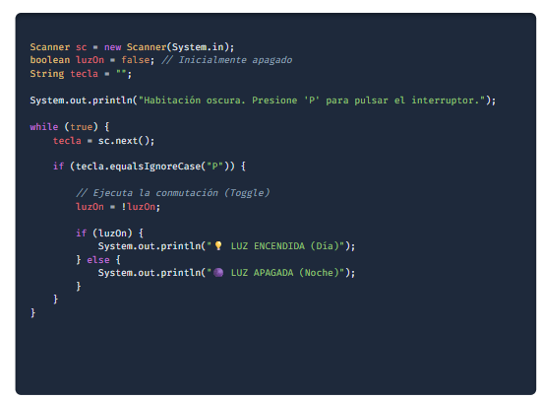
Caso 1: El Bombillo Interactivo
"P"
// Ejecuta la conmutación (Toggle)
luzOn
luzOn
if
"💡 LUZ ENCENDIDA (Día)"
else
"🌑 LUZ APAGADA (Noche)"
Entrada del Usuario
El Reto: Crear un bucle infinito que simule una habitación oscura. El usuario puede presionar la tecla 'P' para conmutar la luz del bombillo.
•
Variable luzOn inicializada en Falso.
•
Si ingresa 'P', el estado se invierte con !luzOn.
•
Imprimir el estado gráficamente dependiendo del valor actual de la variable.

Slide 11

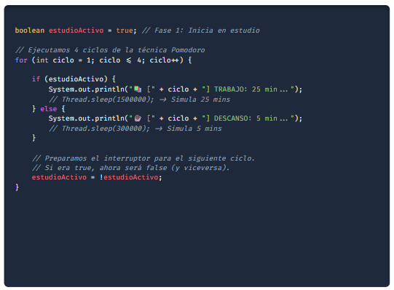

Caso 2: El Pomodoro (Switch Temporizado)
"] TRABAJO: 25 min..."
// Thread.sleep(1500000); -> Simula 25 mins
else
"☕ ["
"] DESCANSO: 5 min..."
// Thread.sleep(300000); -> Simula 5 mins
// Preparamos el interruptor para el siguiente ciclo.
// Si era true, ahora será false (y viceversa).
estudioActivo
estudioActivo
Estados por Tiempo
El Reto: No dependemos del usuario. El programa alternará automáticamente entre 2 fases: "Tiempo de Estudio" y "Tiempo de Descanso" usando un bucle for.
La Magia del Automata
Al colocar estudioActivo = !estudioActivo; al final de cada iteración del ciclo for, forzamos a que la siguiente vuelta ejecute matemáticamente el comportamiento contrario.

Slide 12
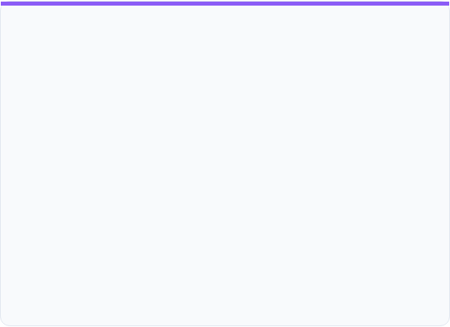
Aritmética Modular para Sistemas Multi-estado
¿Qué pasa si un sistema tiene 3 estados (Ej. un Semáforo)? Una variable booleana ya no sirve. Usamos un Switch Numérico Entero (0, 1, 2). Para que los números regresen a cero sin usar condicionales if/else, usamos el Operador Módulo (%).
La Fórmula del Ciclo Infinito
Al sumar 1 al estado actual y aplicar el módulo basado en el total de fases, creamos un reloj circular inquebrantable.
El Operador Resíduo (%)
El Módulo a % b devuelve el resíduo de dividir a entre b.
•
0 % 3 = 0
Esto elimina la necesidad de escribir: if (estado == 3) { estado = 0; }
•
1 % 3 = 1
•
2 % 3 = 2
•
3 % 3 = 0 (¡Se reinicia!)
•
4 % 3 = 1

Slide 13
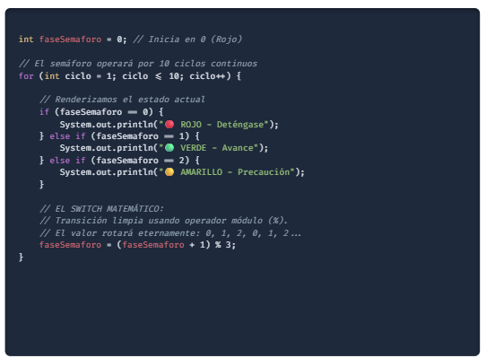
Caso 3: El Semáforo (Switch Multi-estado)
else if
"🟢 VERDE - Avance"
else if
"🟡 AMARILLO - Precaución"
// EL SWITCH MATEMÁTICO:
// Transición limpia usando operador módulo (%).
// El valor rotará eternamente: 0, 1, 2, 0, 1, 2...
faseSemaforo
faseSemaforo
Rotación de 3 Fases
El Reto: Simular el ciclo constante de un semáforo de 3 colores en orden: Rojo → Verde → Amarillo → (repite a Rojo).
•
Estado 0 = Rojo.
•
Estado 1 = Verde.
•
Estado 2 = Amarillo.
En este ejercicio, Total Fases = 3.

Slide 14

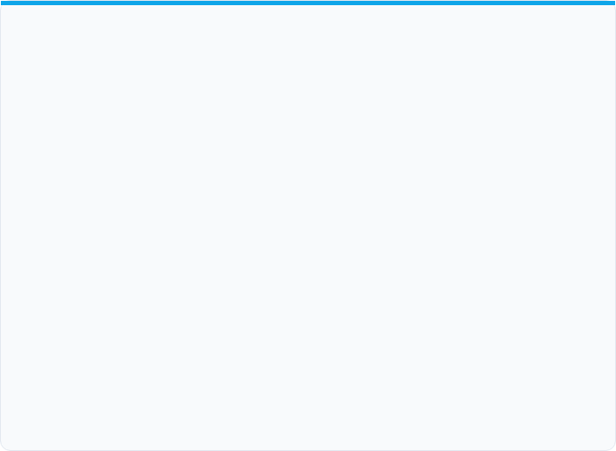
Práctica: Reto 1 (Switch Booleano)
Controlador de Inventario RPG
Requerimientos Lógicos:
Basándote en el caso de estudio del "Bombillo", crea el menú de un videojuego que permite alternar la visualización del inventario.
•
Crea una variable inventarioAbierto inicializada en false.
•
Usa un bucle infinito (while(true)) donde el jugador ingresa caracteres.
•
Si ingresa la tecla 'I' (Inventory), el estado de la variable debe conmutarse usando la negación lógica (!).
•
Si la variable está en True, imprime ">>> Mochila Abierta [Pociones, Oro]".
•
Si la variable está en False, imprime "--- Pantalla de Juego Normal ---".

Slide 15

Práctica: Reto 2 (Switch Aritmético)
Ventilador de 4 Velocidades
Requerimientos Lógicos:
Basándote en el "Semáforo", programa el controlador de un ventilador de pedestal que tiene un solo botón físico para cambiar velocidades.
•
El sistema tiene 4 fases (Total = 4). Usa una variable entera velocidad que inicia en 0.
•
Los estados son: 0 (Apagado), 1 (Bajo), 2 (Medio), 3 (Alto).
•
Dentro de un bucle, si el usuario ingresa la letra 'B' (Presionar Botón), la velocidad debe avanzar.
•
Aplica obligatoriamente el operador módulo (%) para lograr que al presionar el botón estando en Alto (3), el ventilador se apague (0). Está prohibido usar `if(velocidad == 4)`.

Slide 16
Vamos a realizar el Test Ciclicas

